Slide 1
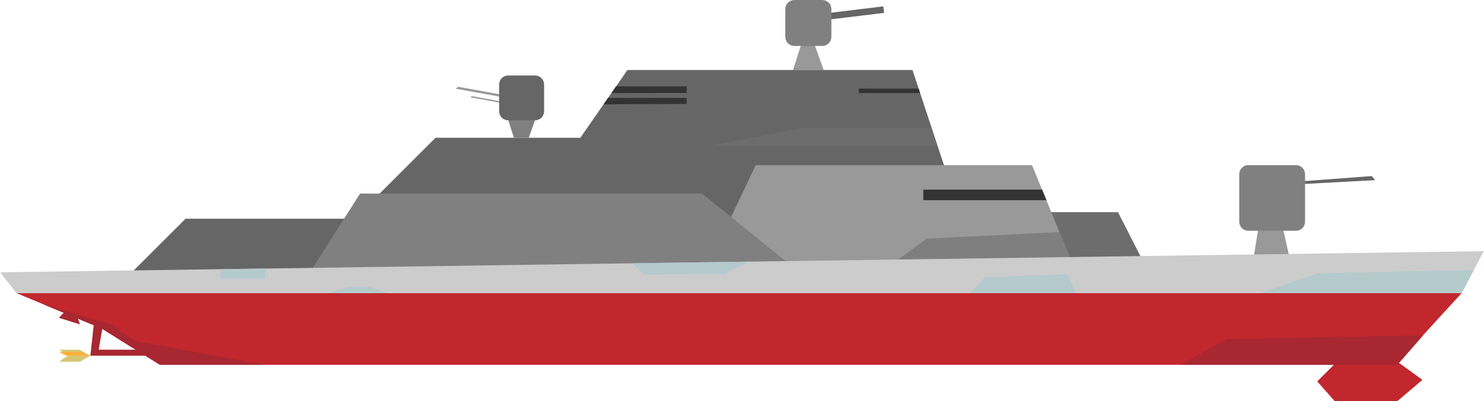
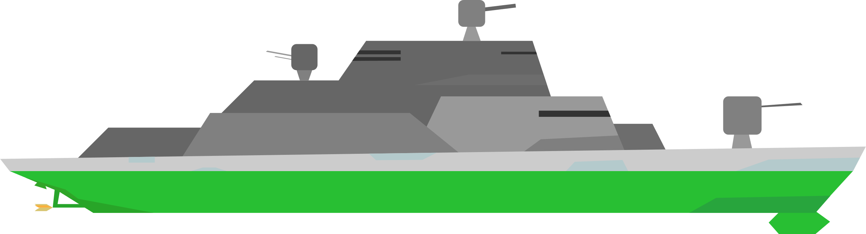
SEA BATTLE
Выполнил ученик Яндекс.Лицея:
Данилов Роман

Slide 2
Цель: разработать проект QT
Задача: написать программу используя изученную библиотеку qt

Slide 3



структура (классы) и особенности приложения, какие технологии использовались

Slide 4
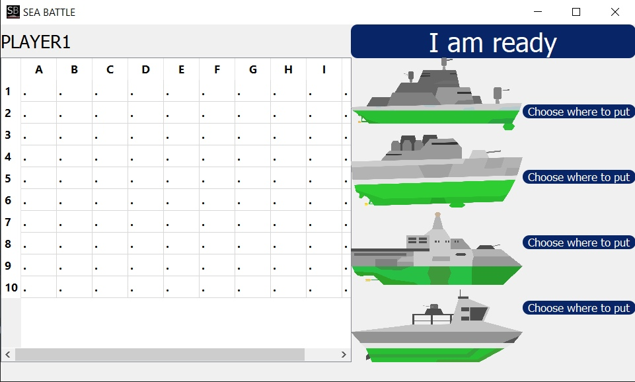
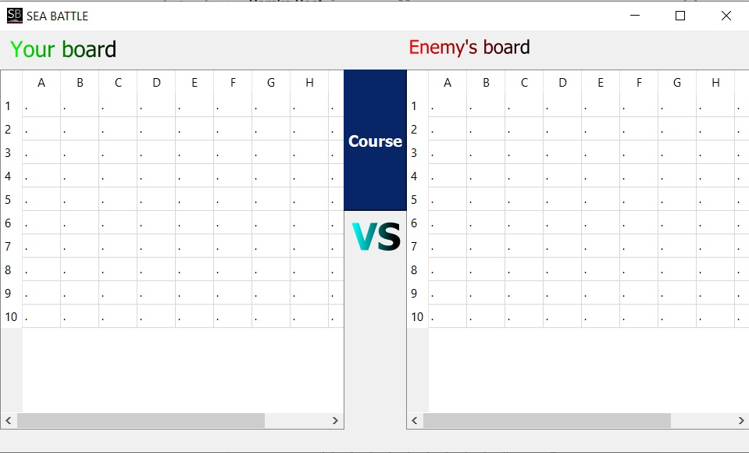
Интерфейс моей программы

Slide 5
выводы по работе, возможности для доработки и развития
Возможность перетаскивания изображений(mouseMoveEvent и keyPressEvent), вместо использования QInputDialog
Добавить анимацию
Добавить расширенный режим
Возможность играть дистанционно благодаря QtWebEngineWidgets
Добавить русский язык

